Slide 1
Armenia Proposal for Sustainable Human Development Index
Presentation at the Workshop on Sustainable Development
29 October 2012, Geneva

Slide 2
12.0
UAE
Qatar
10.0
Denmark
Estonia
8.0
USA
Kuwait
Environmental Footprint of Consumption
Mongolia
6.0
4.0
Nepal
Ghambia
China
India
2.0
Armenia
DR Congo
Mozambique
0.0
0.200
0.300
0.400
0.500
0.600
0.700
0.800
0.900
1.000
Human Development Index

Slide 3
Part 1. Methodological issues
Andrey Ivanov, UNDP Bratislava Regional Center

Slide 4
Methodological issues
Purpose of index: Global or National?
The meaning of the index?
Way of integrating the environmental aspects?
Approach to sustainability: narrow (environment) or broad?
Type of sustainability: weak or strong?
Link to other human development indicators?
Weighting: dimensions and indicators?
Attribution of the ecological damage—by place of production or by consumption?

Slide 5

What we measure: development or sustainability?
Development
Sustainability = Ability to sustain

Slide 6





SHDI Construction
HDI
EHDI
SHDI
Status
Sustainability
Context

Slide 7
Environmental component
Six areas
  Water
  Air
  Soil
  Forest
  Biodiversity
  Habitat
Two indicators
  Status
  Sustainability

Slide 8
Environmental indicators: status
Area | Ideal indicator(s) | Available indicator(s)
Water | Water pollution | Access to improved water source
Air | Air pollution | Air pollution PM10
Soil | Share of degraded soils | Natural resources depletion (% of Gross National Savings)
Forest | Loss of forestation relative to base year | Forest area, % relative to reference year (1990)
Biodiversity | Loss of biodiversity | —
Habitat | Share of population covered by waste collection and processing | Access to improved sanitation facilities

Slide 9
Environmental indicators: sustainability
Area | Ideal indicator(s) | Available indicator(s)
Water | Sustainability of water resource use | Water withdrawal as share of internal resources
Air | Purification of air emissions | —
Soil | Rate of soil degradation | —
Forest | Rate of forestation loss relative to base year | —
Biodiversity | Measures to protect biodiversity | Share of terrestrial and marine protected areas
Habitat | Share of waste processed or recycled | Share of renewable and sustainable energy

Slide 10
Sustainability indicators
Dimension | Ideal indicator(s) | Available indicator(s)
Long and healthy life | Healthy or Disability Free Life Expectancy | Disability Free Life Expectancy
Knowledge | Quality of education—results of comparable tests | Persistence to last grade of primary, total (% of cohort)
A decent standard of living | Sustainability of current consumption model | General government gross debt (% of GDP) CO2 emissions (metric tons per capita) Energy use (kg of oil equivalent) per $1,000 GDP (constant 2005 PPP)

Slide 11
Questions for discretionary choice
Min and max values for status indicators
Min and max values for sustainability indicators
  Persistence to last grade of primary min 70%

Slide 12

Questions for discussion
With or without separate “dimension” for environment?
  Pros
  Cons
Composition of indicators and their “meaning”
  CO2 emission: where it belongs to?
  Attribution by production or by consumption?
Indicators and data: what could be improved?
  Various sources
  National and international sources
  Missed data, limited time series
Thresholds in sustainability?
  Persistence to last grade of primary min 70%
  Energy efficiency max 500 kg/$PPP
Next steps with SHDI

Slide 13
Part 2. Proposal for SHDI in Armenia
Yura Poghosyan, ArmStat

Slide 14
Опыт Армении
В 1995 году Индекс Устойчивого Человеческого Развития Армении
  Включение компонента окружающей среды
  Две части:
    Показатель экологического состояния территории–4 индикатора
    Экологический показатель человеческой деятельности–7 индикаторов
Индекс Устойчивого Человеческого Развития 2012
  Учёт изменений в Индексе Человеческого Развития (2010 год и далее)
  Учёт новых подходов к устойчивости
  Доступность данных – для Армении и для межстрановых сравнений

Slide 15
Подход к устойчивости
Специфичные для секторов подходы отражены в каждой из 4х составляющих устойчивого ИЧР
Специфичная для процесса составляющая равноценна “способности поддерживать” достижения в каждой составляющей
Разница между «брутто» и «нетто» значением ИЧР
  Что мы достигли – статус человеческого развития
  Как мы это достигли – устойчивым или неустойчивым способом
  Идеально – нулевая разница, нет штрафа за неустойчивость

Slide 16
Методика Индекса Устойчивого Человеческого Развития
Включение компонента «Окружающей среды»
Устойчивость для всех компонентов индекса
Уровневый подход к индексу
  Уровень А: Статус
    ➔ Расширенный Индекс Человеческого Развития
    Достигнутый уровень человеческого развития
    Что достигли (но не как достигли)
  Уровень Б: Устойчивость
    ➔ Индекс Устойчивого Человеческого Развития
    Возможность поддерживать статус
    Как достигли
  Уровень В: Контекст
    Набор показателей, более широкая картина
    Рычаги для мер политики (есть ли работающий Национальный Совет по Устойчивому Развитию)

Slide 17
Методические допущения (1)
Цель
  индекс на национальном уровне, пригодный для проведения международных сравнений
Значение индекса
  Достигнутый уровень, дисконтированный с учетом неспособности поддержать состояние
Связь с другими индикаторами развития человеческого потенциала
  Индекс автономен, но является частью семьи Индексов Человеческого Развития
Вес областей индекса
  Все области имеют одинаковую важность (и одинаковый вес)

Slide 18
Методические допущения (2)
Способ интегрирования экологических аспектов
  Напрямую, через четвертое измерение
  Косвенно, через “дисконтирование за неустойчивость”
Подход к устойчивости
  Широкий, с вовлечением трех основ устойчивого развития человеческого потенциала, и “способности поддержать” достигнутый статус
  Средняя устойчивость – предполагает определенный уровень замещения достижений по отдельным измерениям
Атрибуция вреда нанесенного окружающей среде
  По месту потребления

Slide 19
Методические допущения (3)
Национальная адекватность или международная сравнимость?
Расчёт индекса в двух вариантах:
  Идеальный – полный набор индикаторов, но только для Армении
  Реальный – ограниченный набор индикаторов, но для всех стран региона

Slide 20


• Ожидаемая продолжительность жизни
• Средняя продолжительность обучения
• Ожидаемая продолжительность обучения
• Валовой национальный доход на душу населения (в долл. США по ППС)
• Состояние воды
• Состояние воздуха
• Состояние почвы
• Состояние биоразнообразия
• Населённые пункты
Достижения
Индекс Человеческого Развития
Расширенный Индекс Человеческого Развития
• Продолжительность здоровой жизни
• Окончание начальной школы
• Общий государственный долг в % ВВП
• Выбросы CO2 на душу населения
• Энергетическая эффективность, кг экв нефти на $1000 ВВП
• Забор воды в % от ресурсов
• Охраняемые территории, % общей
• Доля энергии из возобновляемых источников
Возможность
поддерживать
Индекс Устойчивого Человеческого Развития

Slide 21
Области Индекса Человеческого Развития
Здоровье: Возможность жить долгой и здоровой жизнью
Знания: Возможность иметь доступ к знаниям, быть образованным
Достойный уровень жизни: Возможность достигнуть достойных стандартов жизненного уровня
Окружающая среда: возможность жить в чистой и сбалансированной окружающей среде
  Вода
  Воздух
  Почва
  Биоразнообразие
  Населённые пункты

Slide 22
Индикаторы окружающей среды (Армения)
Вода
  Интегрированный показатель качества воды
Воздух
  Интегрированный показатель превышения ПДК
Состояние почвы
  Степень деградации используемых земель
Биоразнообразие
  Относительная лесистость по отношению к базовому году (1990)
  Доля растений, находящихся в опасности
  Доля животных, находящихся в опасности
Населенные пункты
  Доля населения, охваченного системой санитарной очистки

Slide 23
Индикаторы устойчивости (Армения)
Здоровье
  Продолжительность здоровой жизни
Образование
  Окончание средней школы
Достойный уровень жизни
  Соотношение долга к ВВП
  Выбросы парниковых газов в пересчете на CO₂
  Энергетическая эффективность (эквивалент кг нефти на 1000 долларов ВВП)
Окружающая среда
  Вода
    Требуемый объем для разбавления сточных вод до ПДК
    Устойчивость водозабора
  Воздух – требуемый объем для разбавления выбросов
  Почва – темп деградации почв
  Биоразнообразие – охраняемые территории
  Населённые пункты – степень утилизации опасных отходов
  Энергия – доля энергии из возобновляемых источников

Slide 24
Индикаторы окружающей среды (сравнимые)
Вода
  Доля населения имеющая доступ к безопасной воде
Воздух
  Загрязнение воздуха PM10
Состояние почвы
  Степень деградации натуральных ресурсов
Биоразнообразие
  Относительная лесистость по отношению к базовому году (1990)
Населенные пункты
  Доля населения, имеющего доступ к безопасной санитарии

Slide 25
Индикаторы устойчивости (сравнимые)
Здоровье
  Продолжительность здоровой жизни
Образование
  Доля детей, доходящих до окончания начальной школы
Достойный уровень жизни
  Соотношение долга к ВВП
  Выбросы парниковых газов в пересчете на CO₂
  Энергетическая эффективность (эквивалент кг нефти на 1000 долларов ВВП)
Окружающая среда
  Вода – устойчивость водозабора
  Биоразнообразие – охраняемые территории
  Энергия – доля энергии из возобновляемых источников

Slide 26
SHDI Indicators
 | “To live long healthy life” | “To be educated and access to knowledge” | “To have decent standards of living” | “To live in clear and balanced environment”
Status | ● Life expectancy at birth | ● Mean years of schooling ● Expected years of schooling (years) | ● GNI per capita (PPP$) | ● Access to improved water source ● Air pollution PM10 ● Natural resources depletion (% of Gross National Savings) ● Forest area, % relative to reference year ● Access to improved sanitation facilities
Sustainability | ● Disability adjusted life years | ● Persistence to last grade of primary education (% of cohort) | ● External debt to GNI ratio ● CO2 emissions ● Energy efficiency, kg oil equivalent per 1000 PPP$ GDP | ● Water withdrawal as share of internal resources ● Biodiversity – share of terrestrial and marine protected areas ● Share of renewable and sustainable energy

Slide 27
Part 3. What could be done for other countries?
Yura Poghosyan, ArmStat
Andrey Ivanov, UNDP Bratislava Regional Center

Slide 28
Regional overview

Slide 29
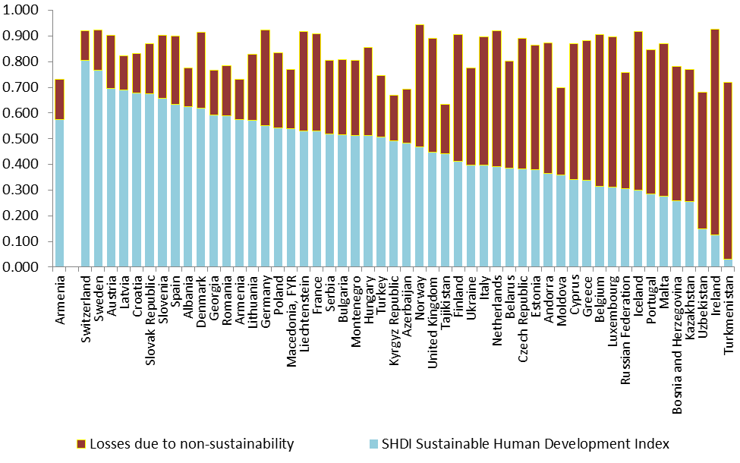
Different losses (SHDI with CO2 emissions)

Slide 30
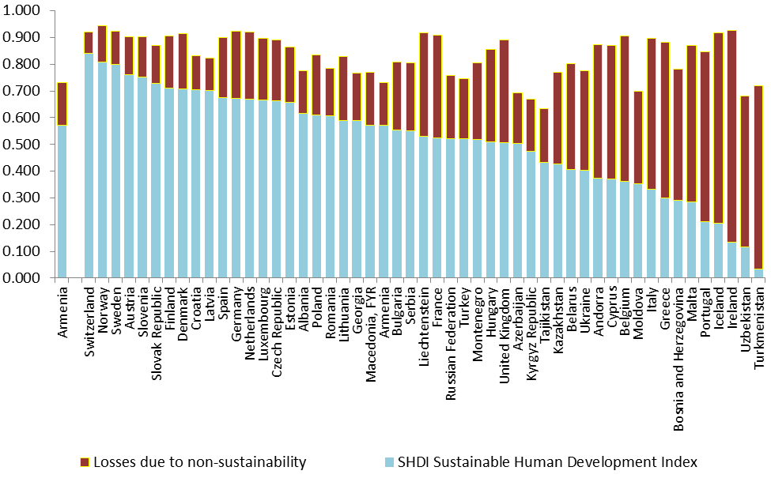
Different losses (SHDI without CO2 emission)

Slide 31
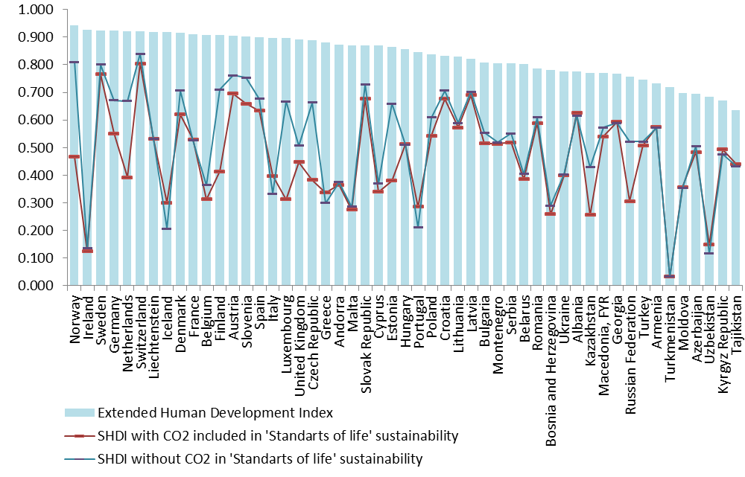
SHDI with and without CO2 emissions

Slide 32
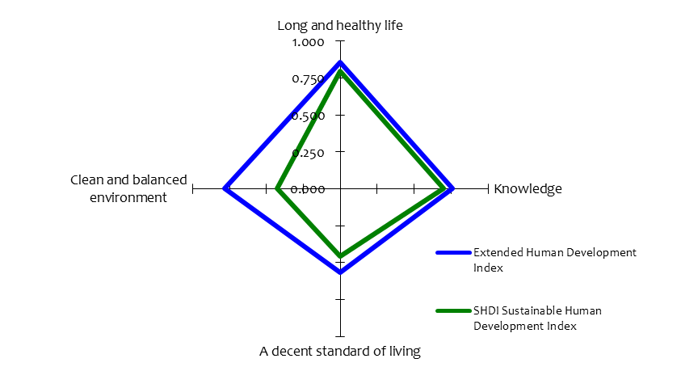
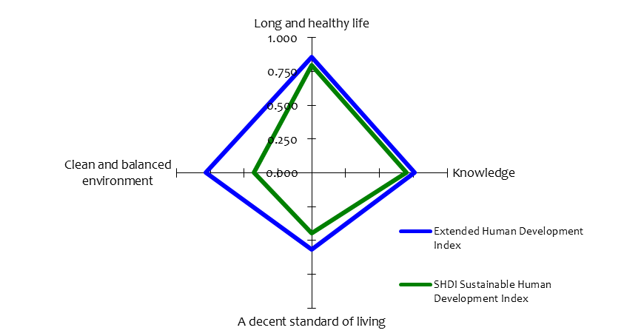
Armenia
With CO2
Without CO2
HDI 0.716
EHDI 0.733
SHDI 0.574
Loss 22%
HDI 0.716
EHDI 0.733
SHDI 0.571
Loss 22%

Slide 33
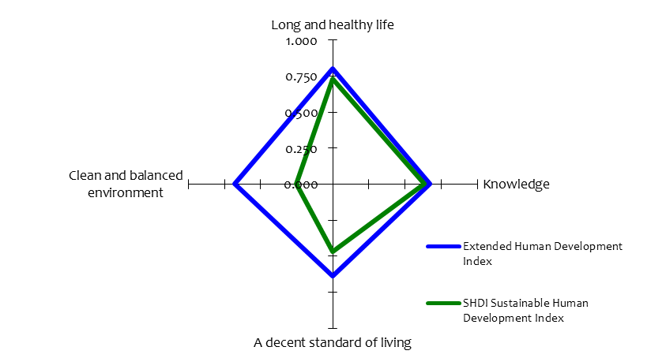
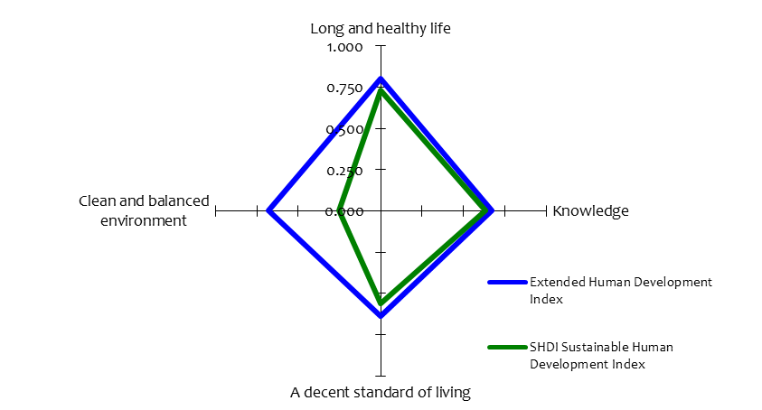
Azerbaijan
With CO2
Without CO2
HDI 0.700
EHDI 0.695
SHDI 0.483
Loss 30%
HDI 0.700
EHDI 0.695
SHDI 0.505
Loss 27%

Slide 34
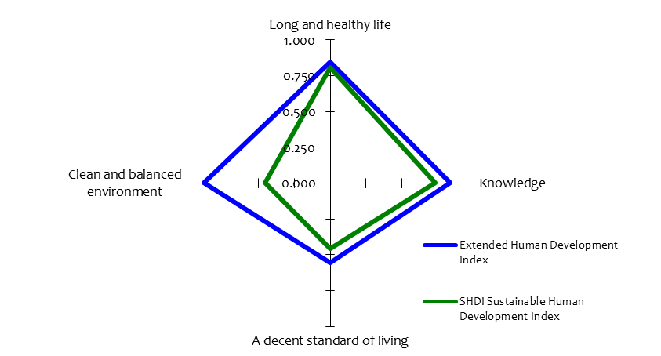
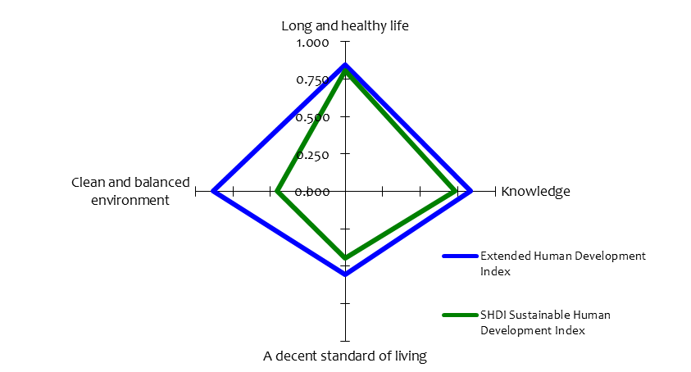
Georgia
With CO2
Without CO2
HDI 0.733
EHDI 0.768
SHDI 0.593
Loss 23%
HDI 0.733
EHDI 0.768
SHDI 0.589
Loss 23%

Slide 35
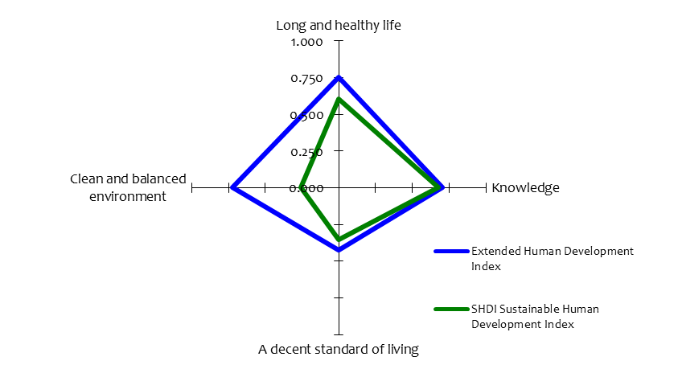
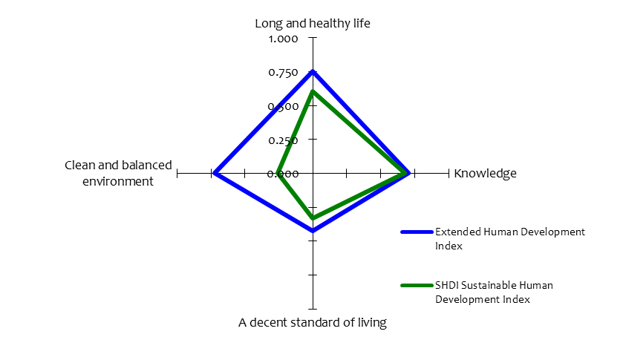
Tajikistan
With CO2
Without CO2
HDI 0.607
EHDI 0.634
SHDI 0.440
Loss 31%
HDI 0.607
EHDI 0.634
SHDI 0.433
Loss 32%

Slide 36
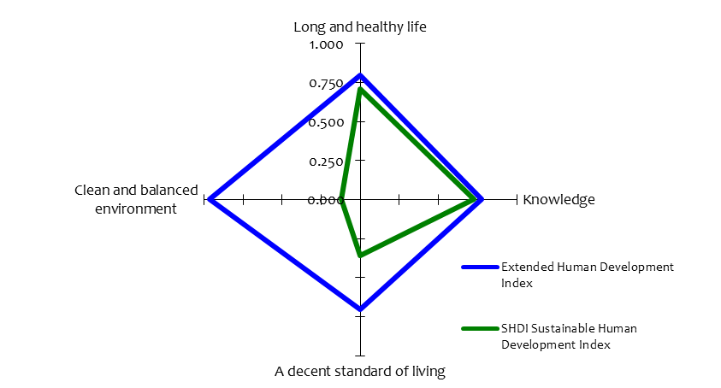
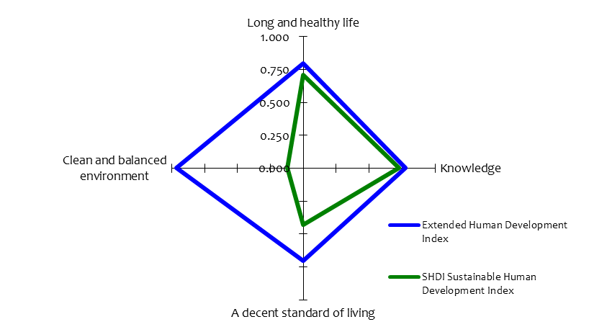
Belarus
With CO2
Without CO2
HDI 0.756
EHDI 0.803
SHDI 0.386
Loss 52%
HDI 0.756
EHDI 0.803
SHDI 0.405
Loss 50%

Slide 37
Ассоциация “За устойчивое человеческое развитие”/UNEP NATCOM http://users.freenet.am/~ashd/
Государственный Совет по Статистике Республики Армении http://www.armstat.am/en/
Ереванский Государственный Университет http://www.ysu.am/
ПРООН в Армении http://www.undp.am/
Региональный центр ПРООН в Братиславе http://europeandcis.undp.org/

Slide 38
Karine Danielyan, Association “For Sustainable Human Development”/UNEP NATCOM of Republic of Armenia, karnied@web.am ,
Yurik Poghosyan, Member of State Council of Statistics of Republic of Armenia, pogyura@yahoo.com, yupoghosyan@armstat.am,
Andrey Ivanov, Senior Policy Advisor, Human development and Roma inclusion Poverty Reduction Practice UNDP Europe and the CIS, Bratislava Regional Centre, andrey.ivanov@undp.org,
Mihail Peleah, Human Development Programme and Research Office, UNDP Bratislava Regional Centre, mihail.peleah@undp.org.

Slide 39
Thank you for your attention!
Спасибо за внимание!

